Slide 1
LUCRAREA PRACTICĂ ÎNTÂI
Cina de la Oswego
Ancheta unui focar
în patru pași
Un focar real, cu datele lui reale, cercetat de voi pe telefon
Detectivii epidemiilor: cum ucid bolile milioane de oameni și cum le oprim
Conf. univ. dr. Adrian Pană · UMF „Iuliu Hațieganu” Cluj-Napoca · 2026–2027

Slide 2
CAZUL · NEW YORK, APRILIE 1940
Cina din subsolul bisericii
A doua zi după cina bisericii, responsabilul sanitar local din Lycoming anunță un focar de boală digestivă acută. Toți bolnavii cunoscuți fuseseră la cină; familiile lor rămase acasă sunt sănătoase.
18 aprilie
75 din 80
24–30 de ore
cina: ora 18–23, mâncare adusă de enoriași
participanți intervievați de dr. Rubin
până la vindecare; niciun bolnav nu a declarat febră
Greață, vărsături, diaree, dureri abdominale. Nicio probă de laborator de la bolnavi.
Sursa: CDC, studiul de caz Oswego (2003)

Slide 3

FORMULAR · GRUPURI
ANCHETA VOASTRĂ
Deschideți formularul
Grupuri de 3–4 vecini de bancă, un singur telefon pe grup
1
Scrieți numele grupului: inițialele membrilor
2
Un pas se deschide numai după răspunsul corect la întrebarea cu variante; valorile calculate le vedeți corectate după trimitere
3
După un răspuns greșit: un indiciu, apoi reveniți la întrebare
4
Scanați cu camera telefonului

Slide 4
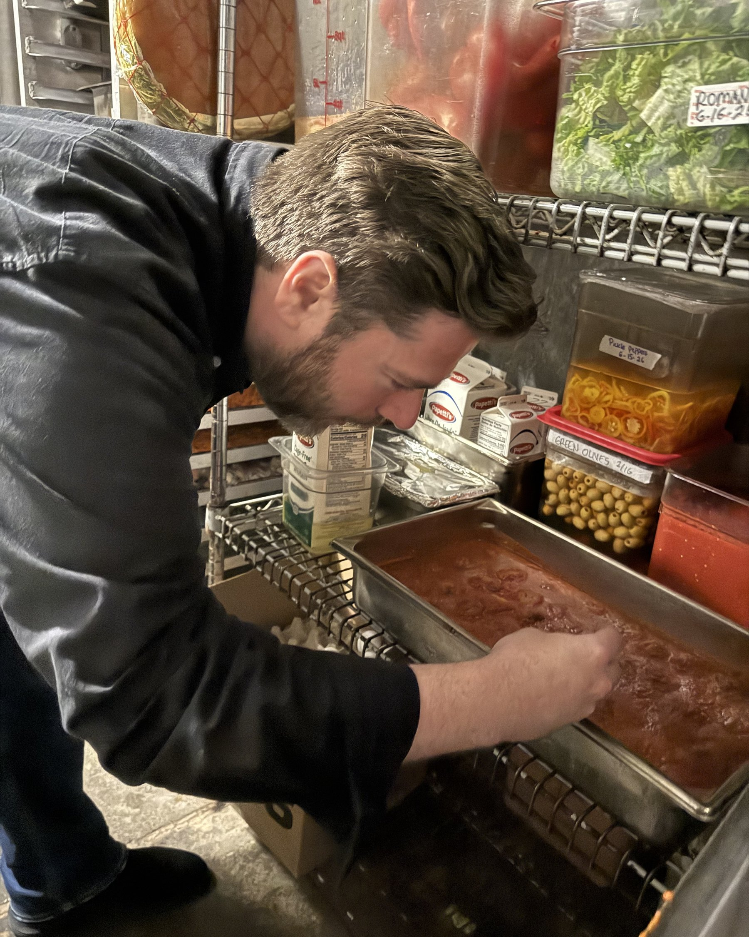
ANCHETA ÎN PATRU PAȘI
Ce aflați, în ordine
1
Cine este caz
Definiția de caz din cursul de azi, aplicată listei
2
Ce au mâncat bolnavii
Rata de atac la cei care au mâncat și la cei care nu au mâncat
3
Când s-au îmbolnăvit
Curba epidemică și perioada de incubație
4
Ce se face
Măsura propusă autorității sanitare
Anchetă de focar alimentar: inspecția unei bucătării · Seattle, 2026
Foto: CDC · domeniu public · CDC PHIL

Slide 5
PASUL AL DOILEA · RATA DE ATAC
Cine a mâncat și cine s-a îmbolnăvit
Alimentul | Au mâncat: total | Au mâncat: bolnavi | Nu au mâncat: total | Nu au mâncat: bolnavi
Șuncă la cuptor | 46 | 29 | 29 | 17
Salată de varză | 28 | 18 | 47 | 28
Înghețată de vanilie | 54 | 43 | 21 | 3
Înghețată de ciocolată | 47 | 25 | 27 | 20
Rata de atac = bolnavii din grup împărțiți la toți cei din grup. Comparați cele două rate ale fiecărui aliment.
Sursa: calcul propriu din lista pe persoane a anchetei (CDC, 2003), în forma setului de date epitools; la înghețata de ciocolată, o persoană nu a răspuns

Slide 6
PASUL AL TREILEA · CURBA EPIDEMICĂ
Când au apărut primele simptome
bolnavi
cina
10
Bolnavi pe ora debutului
o bară = o oră
Cina a început seara. Cât timp a trecut până la primele simptome?
Și bolnavul de la ora 15, înainte de cină: poate fi un caz al focarului?
10
9
8
7
6
6
6
6
4
2
1
1
15h
17h
19h
21h
23h
1h
3h
5h
7h
9h
18 aprilie
19 aprilie
Sursa: calcul propriu din lista pe persoane a anchetei (CDC, 2003), în forma setului de date epitools

Slide 7
REZULTATELE SĂLII
DUPĂ FIECARE PAS
Ce au răspuns grupurile
Cine este caz
Ce au mâncat bolnavii
Când s-au îmbolnăvit
Ce se face
[distribuția răspunsurilor din Forms]
[distribuția răspunsurilor din Forms]
[distribuția răspunsurilor din Forms]
[distribuția răspunsurilor din Forms]
Unde s-a greșit cel mai des și de ce?

Slide 8
SINTEZA ANCHETEI
Ce a arătat ancheta
Caz: participant la cină cu greață, vărsături, diaree sau dureri abdominale debutate pe 18 sau 19 aprilie; alimentul nu intră în regulă
1
Înghețata de vanilie: 43 de bolnavi din 54 care au mâncat-o, 3 din 21 care nu au mâncat-o
2
Aproape toți în aceeași noapte, la câteva ore după masă
3
Măsura: înghețata rămasă, retrasă și analizată, apoi scoasă din consum; examinați cei care au preparat-o
4

Slide 9
DEZNODĂMÂNTUL
Ce a găsit laboratorul
Înghețata de vanilie
Aceeași lingură
stafilococi aurii în număr mare; în cea de ciocolată, doar câțiva
pentru ambele înghețate: explicația cea mai plauzibilă, după raport, pentru bolnavii fără vanilie
Înghețata fusese preparată pe 17 aprilie și lăsată peste noapte în subsolul bisericii. Modul contaminării nu a putut fi lămurit.
Bolnavul de dinaintea cinei: un copil care primise o porție de vanilie dimineața, în timp ce privea congelarea (incubația: 4 ore).
Sursa: CDC, studiul de caz Oswego (2003), raportul anchetei

Slide 10
A DOUA ORĂ · ACASĂ
Un caz nou, lucrat individual
Formularul îl primiți pe e-mailul instituțional și pe Teams
1
Completați cu numele și grupa voastră
2
Aceiași patru pași, pe un focar cu valori ipotetice
3
Termenul: ședința următoare; formularul nu se notează
4

Slide 11
ULTIMELE TREI MINUTE · ANONIM
Evaluarea anonimă a ședinței
Ce a fost util azi?
Mentimeter: intrați pe menti.com cu codul afișat pe ecran.
1
Unde v-am pierdut?
2
Ce ați putea folosi mâine?
3

